Slide 1
无线Ad Hoc网络中的拓扑结构
09013414 许亮
09013401 周婕

Slide 2
Ad Hoc网络介绍
Ad hoc网是一种多跳的、无中心的、自组织无线网络，又称为多跳网（Multi-hop Network）、无基础设施网（Infrastructureless Network）或自组织网（Self-organizing Network）。整个网络没有固定的基础设施，每个节点都是移动的，并且都能以任意方式动态地保持与其它节点的联系。在这种网络中，由于终端无线覆盖取值范围的有限性，两个无法直接进行通信的用户终端可以借助其它节点进行分组转发。每一个节点同时是一个路由器，它们能完成发现以及维持到其它节点路由的功能

Slide 3
网络拓扑控制
无线ad hoc网络是由分布在二维平面上的n个无线节点组成
由于无线节点仅有有限的资源，所以希望底层网络拓扑以本地化方式构建
在Ad Hoc网络中，当节点仅仅使用电池供电时，能量保存对于节点和网络寿命而言是一个关键问题

Slide 4
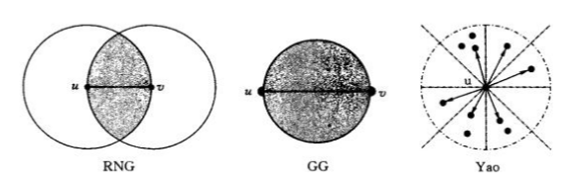
已知的几何结构
RNG：相关邻居图
GG：加贝利图
上面的图形中，RNG图和GG图中的阴影部分不存在任何节点
Yao：yao图
每一节点u，任意源自u的k等分射线定义了k锥，在每一锥中，
如果有的话，选择最短的边uv并增加有向链路uv，结被任意地
破坏或被最小的ID损坏

Slide 5
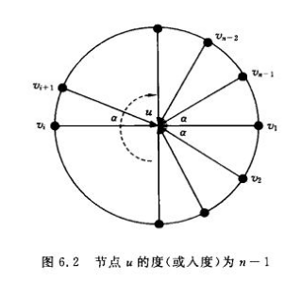
有界节点度数
尽管有向图YG(V)、GYG(V)、YGG(V)均有有界的功率展开因子和有界的节点出度，然而某些节点可能有很大的入度
左图中节点u有着无界的入度，这将引发u处很大的负荷，所以有必要构建一个稀疏网络拓扑结构使得入度和出度都是有界的以便做到功率有效

Slide 6
几种稀疏网络拓扑结构
汇点结构：具有常量长度展开因子的有界度的图
YaoYao结构：假定V的每一节点vi有唯一标识ID(vi)=i。有向链路uv的标号为ID(uv)=(||uv||，ID(u)，ID(v))
对称Yao图：对称Yao图的无向结构。当且仅当有向边uv和vu都在Yao图中是，边uv被选到图Yao图中
高度Yao图：一种有效的基于Yao结构的散射网的构成方法

Slide 7
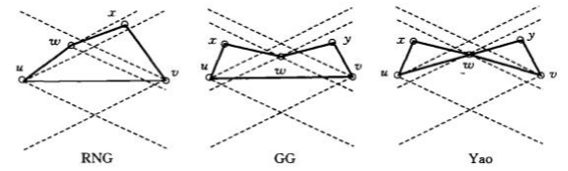
平坦支撑
RNG和GG在最糟糕的情形下有大的展开因子，如果我们想bound从源到终点的距离就需要其他的结构，熟知的平坦支撑之一是delaunay三角剖分
delaunay三角剖分：假定V中没有四个顶点是共圆的。V的三角剖分中，如果每个三角的外接圆内没有包含V的其他顶点，则该剖分是delaunay三角剖分

Slide 8
本地化delaunay三角剖分(LDel(V))： LDel(V)是UDel(V)的超图
受限delaunay图：有好的支撑率特性且容易本地维护，平面中点集的受限Delaunay图是平坦图并包含所有长度至多为1的Delaunay图，其不同于本地delaunay三角剖分，某些方面不是最优的
部分delaunay三角剖分(PDT)：该结构可以在本地化形势下构建。PDT包含加贝利图作为其子图，并且自身是Delaunay三角剖分的子图；更准确的说，是单位Delaunay三角剖分UDel(V)的子图

Slide 9
发射功率控制
一个基本问题：如何为每一节点分配发射功率使得无线网络是依照最优准则连通的，同时最小化最大或总的分配发射功率
V内顶点上的发射功率分配是从V映射到实数的函数f。表示为Gf的通信图同发射功率分配f有关，是用V作为顶点的有向图，并有有向边vivj当且仅当||vivj||2+c<=f(vi)
Monk等人进行的仿真表明，在多址接入环境中实施功率控制可以提高IEEE802.11非功率控制的吞吐量两倍。者提供了在无线网络中采用功率控制MAC协议的有力证据

Slide 10
发射功率控制
对于对称通信，几种方法也确保了好的性能。容易看出的是，最小支撑树方法仍旧给出了对于最小-最大分配问题的最优解，以及对于最小总分配问题的二位近似
近年来，Calinescu等人给出了一种使用最小steiner树可以取得较好的近似比率，同最小支撑树方法一样，该方法适合任何功率定义

Slide 11
本地化路由
多跳Ad Hoc无线网络的几何本质成就了本地化路由协议
路由协议是本地化的，如何向何处节点转发分组取决于：
分组头的信息
节点从小范围邻居收集的本地信息
随机化也应用于协议设计中。如果向何处节点转发分组的决策纯粹取决于终点、当前结点和固定跳数内的邻居节点，则路由被称为是无记忆的

Slide 12
位置服务
Ad hoc中的网络是可以移动的，这种动态性质使得其不可能存在对每一节点咳咳用的位置服务器，所以必须是分布式位置服务
对于无线Ad Hoc网络，位置服务提供可以分类为四种形式：一些对全部、一些对一些、全部对一些，以及全部对全部。一些对全部服务意味着一些无线节点为全部无线节点提供位置服务，其他服务的定义与此类似

Slide 13
本地化路由协议
罗盘路由
随机罗盘路由
贪婪路由
最多转发路由
最近邻居路由
最远邻居路由
贪婪-罗盘

Slide 14
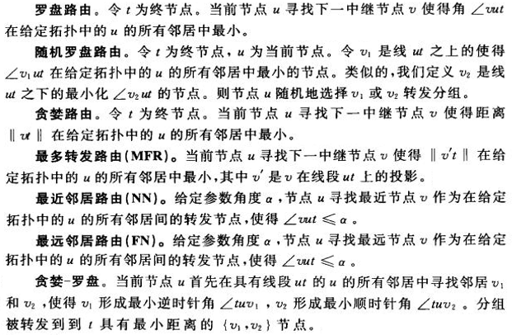

Slide 15
质量确保协议
给定无线网络中功率资源的稀缺度，最小化使用的总功率是必要的，或者更精确一点，最小化分组经过的总的欧几里得距离
Bose和Morin基本上使用二项搜索方法来寻找连结源u和终点v的哪条路径是较好的。然而，他们的算法需要delaunay三角剖分，这在无线Ad Hoc网络中构造是昂贵的额。

Slide 16
应用随机几何研究Ad Hoc
一个基本且关键的问题：让若干不相连的路径连接每对节点，同时又不牺牲频谱的复用特性
能量在无线网络中是一个稀缺的资源，节省能量同时又不失去网络的连通性是非常重要的。无线节点在移动，所以不可能得出一个一致的临界功率来保证所有网络配置下的网络连通性，因此我们只能找出一个临界功率让几乎所有的网络连通

Slide 17
总结
以上主要讲述了无线Ad Hoc网络中拓扑控制和本地化路由算法。在无线Ad Hoc网络的拓扑控制中有很多有趣的开放性问题。
首先，YaoYao结构是否是长度支撑
其次，当信号传输负荷成本是不可忽略的，这里回顾的结构依然是功率支撑
再者，当不同的节点有不同的传输范围使得拓扑有某些新特征时，如何控制网络拓扑
最后，能否设计一种可以取得同最小值相比固定比率的一发现路径长度的本地化路由算法

